Slide 1

ANIMALS

Slide 2
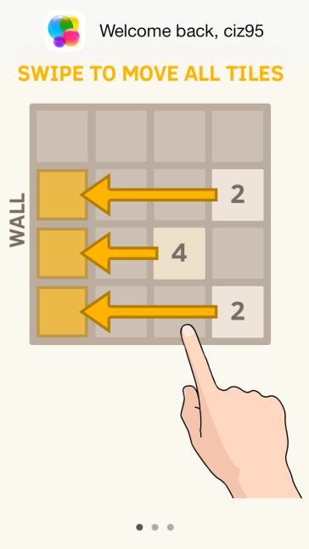
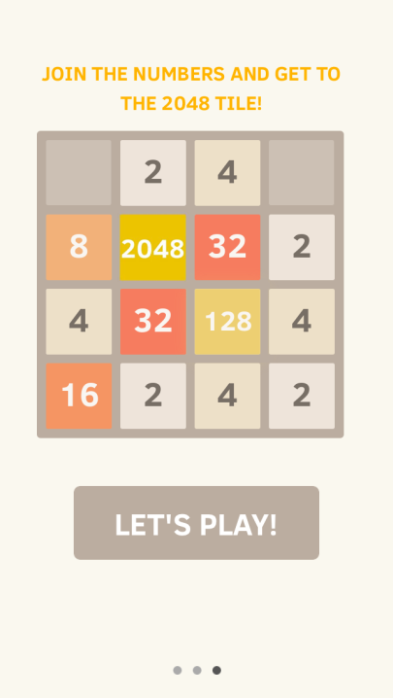
튜토리얼 3단계
1. 조작
2. 합성
3. 계층

Slide 3


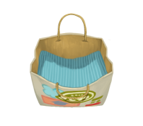
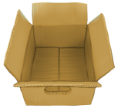
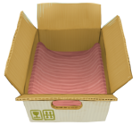
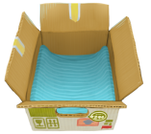
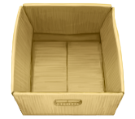
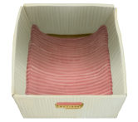
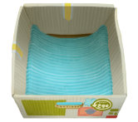
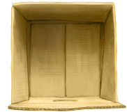
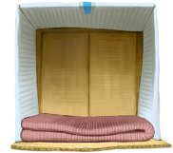
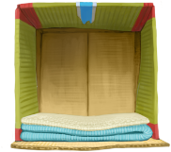
박스
ef_bang_02.prefab
ef_bang_02.prefab
ef_bang_02.prefab
ef_bang_03.prefab
상자 종류
박스 UI_BOX_source_01 ~ 12
컵 UI_CUP_source_01 ~ 12
만두판 UI_MANDU_source_01 ~ 12
차 UI_CAR_source_01 ~ 12
가방 UI_BAG_source_01 ~ 12

Slide 4
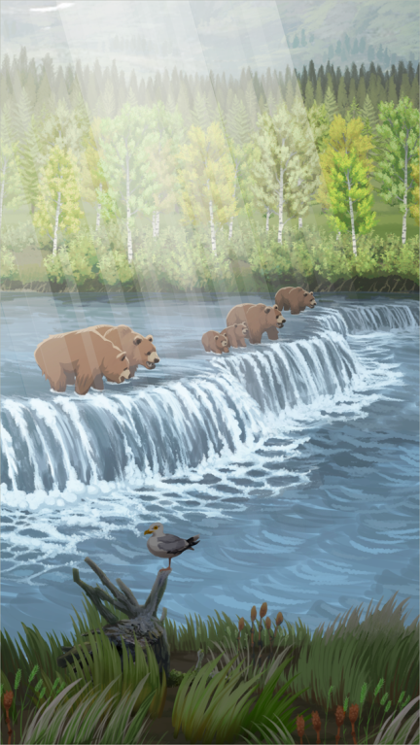
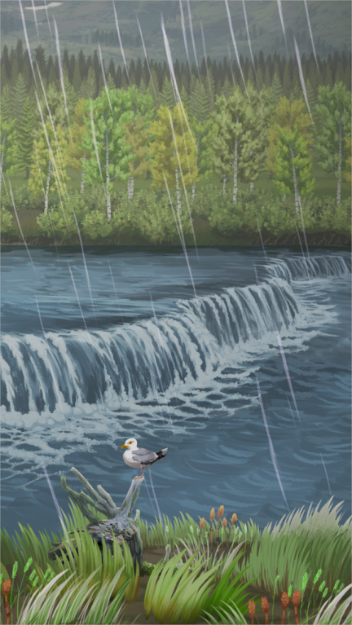
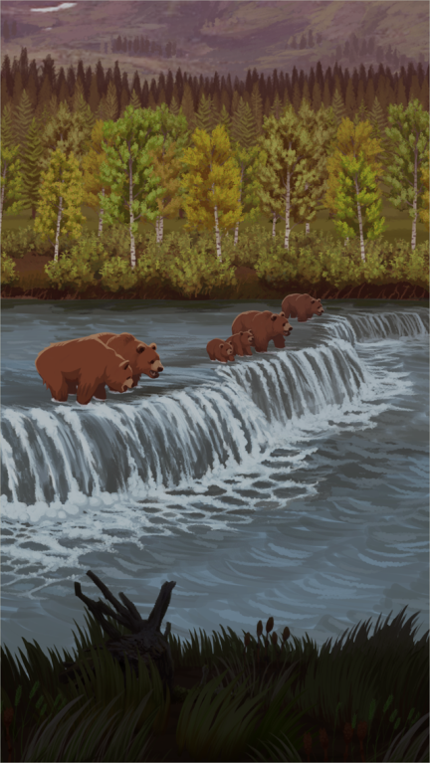
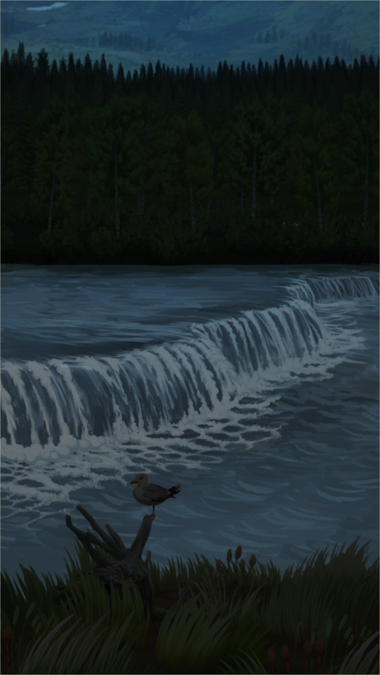
배경 (작업우선순위 = 알래스카 >남극> 사바나 > 아마존
A 곰, 연어, 재갈매기
B 재갈매기
C 재갈매기
D 늑대
배경 종류
알래스카 alaska_bear
남극 antarctic
아마존 amazon
사바나 savana

Slide 5
캐릭터 (작업우선순위 = 알래스카 >남극> 사바나 > 아마존
Alaska_bear 20
antarctica 5
amazone 5
savannah 7
곰 bear
나르 naru
로리 loli
산타 santa
소안이 soan
페르시안persian
수리부엉이 boo
포메라니안 pomeranian
흰포메라니안 pomeranianwhite
진돗개 jindo
팬더 panda
너구리 raccoon
소 cow
돼지 pig
흑돼지 pigblack
닭 chicken
병아리 chick
토끼 rabbit
양 sheep
웰시코기 welshcorgi
북극곰 polarbear
황제팽귄 penguin
바다사자 sealion
물개 furseal
바다거북 greenturtle
북극고래 bowheadwhale
악어 crocodile
개구리 frog
카멜레온 cameleon
수달 otter
긴팔원숭이 gibbon
사자 lion
암사자 lioness
코끼리 elephant
하마 hippopotamus
기린 giraffe
말 horse
알파카 alpaca
타조 ostrich

